Slide 1
بنام خدا

Slide 2
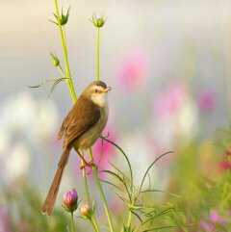
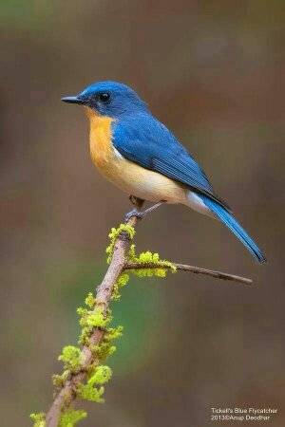
مضاف و مضاف الیه – موصوف و صفت
یادآوری و ورود به بحث مضاف و مضاف الیه
مضاف الیه سه چیز قبول ندارد.
صفت مفرد و مطابقت آن با موصوف
جمله وصفیه
دنباله صفت مفرد
وقتیکه یک اسم هم صفت دارد و هم مضاف الیه

Slide 3
در درس اول، در مبحث انواع معرفه، با معرفه ی به اضافه آشنا شدیم.
کتابُ الدّرسِ - معلمُ المدرسة ِ – ایّامُ الدراسة ِ....
یادآوری: وقتي يك تركيب مضاف و مضاف اليه آورده مي شود، دو احتمال وجود دارد:
1- اگر مضاف اليه معرفه باشد، اسم مضاف هم به كمك آن معرفه مي شود كه به آن معرفه به اضافه مي گويند.
إيّامُ الّدراسةِ من الأيّام الجميلهِ.
2- اگر مضاف اليه نكره باشد، اسم مضاف معرفه نمي شود و نکره است.
كلُّ يومٍ عاشوراءُ و كلُّ أرضٍ كربلاءُ.
مضاف اليه، از نظر اعراب هميشه مجرور است. حال ممكن است اسم مضاف هم مجرور باشد، يا هر اعراب ديگري داشته باشد،

Slide 4
اسم مضاف، سه چيز قبول ندارد:
1- تنوين
2- ال
3- ( ن ) مثني و جمع
الحسنُ و الحسينُ سيدا شبابِ أهلِ الجنّةِ.
يجتهدُ معلمو المدارسِ في تعليمِ التّلاميذِ.
إنّما المؤمنونَ إخوةٌ فأصلحوا بينَ أخَوَيكُم.

Slide 5
نعت ( صفت ):
نعت ( صفت )، تابعي است كه صفت كلمه قبل از خود ( موصوف ) را بيان مي كند.
صفت به دو صورت است: 1- صفت مفرد 2- جمله وصفيه
صفت مفرد، در چهار چيز تابع موصوف خود است:
مفرد، مثني و جمع
مذكر و مؤنث
معرفه و نكره
اعراب ( رفع، نصب و جر )
هذا كتابٌ مفيدٌ. / هاتانِ إمرأتانِ مسلمتانِ. / قرأتُ مجلةً علميّةً. / يا أيّتُها النّفسُ المطمئنةُ ارجعي الي ربّك...
القرآنُ هو النّورُ المُبينُ و الذّكرُ الحكيمُ و الصّراطُ المُستقيمُ. / الباقياتُ الصّالحاتُ خيرٌ عندَ ربّكَ ثواباً.

Slide 6
* اگر موصوف جمع غير عاقل باشد، صفت آن مفرد مؤنث مي آيد.
قرأتُ الكُتُبَ النافعةَ. / تُسمَعُ الآياتُ الشريفةُ. / يجزي اللهُ الأعمالَ الحسنةَ.
گاه براي يك موصوف ممكن است چند صفت آورده شود.
بسم اللهِ الّرحمنِ الّرحيمِ.

Slide 7
جمله وصفيه، جمله اي است كه توصيف كننده يك اسم نكره است.
جمله وصفيه اعراب آن محلاً تابع اسم نكره ( موصوف ) قبل از خود است.
رأيتُ قاضياً يحكمُ بالعدلِ. ( جمله وصفيه، محلاً منصوب )
قرأتُ آيةً أثرَتْ في قلبي. ( جمله وصفيه، محلاً منصوب )

Slide 8
گاهی برای یک اسم هم صفت آورده می شود، هم مضاف الیه.
در زبان فارسی اول صفت ذکر می شود بعد مضاف الیه
در زبان عربی اول مضاف الیه می آید سپس صفت.
ازدهرتْ زهرةُ الحديقةِ الحمراءُ .
گل سرخ باغ شكفت.
ظهرتْ أشعةُ الشّمسِ المُضيعةُ في السّماءِ.
پرتو نوراني خورشيد در آسمان ظاهر شد.

